Slide 1


دعم التعلمات الأساس
– اللغة العربية –
المستوى
4
المسار 2
لبنة كلمة
الحصة 4
نسخة تجريبية خاصة بمؤسسات الريادة غير نهائية
- نسخة قيد التطوير -

Slide 2


خاص بالأستاذ(ة)
توجيهات لاستعمال العرض
شرائح خاصة بالأستاذ(ة)
إرشادات للشروحات والتعليمات التي يجب على الأستاذ(ة) قولها
أمثلة لتوجيهات الأستاذ(ة)
يطلب من التلاميذ قراءة الكلمات

Slide 3


أهـــداف الـحـصة
في نهاية حصة اليوم، سيكون 80% من المتعلمين على الأقل قادرين على:
اكتساب معجم بسيط حول المهن والحرف؛
قراءة كلمات بدقة وسرعة.
كتابة كلمات وجملا.

Slide 4








أيقونات توجيهية
هذا النشاط مرتبط بتوظيف الألواح.
العمل الجماعي التفاعلي
يمر الأستاذ بين الصفوف
العمل الثنائي
عمل فردي على الكراسة
أصغي إلى أستاذي وألاحظ ما يفعله.
أُحَضِّرُ لوازمي المدرسية قبل بداية الدرس.
العمل في مجموعات صغرى

Slide 5




العدة اللازمة للحصة
اللوحة
الكراسة
لوحة المقاطع والحروف
بطاقات الحروف

Slide 6

هيكلة الحصة
 |  | افتتاح الحصة: تعلم سلوك اليوم التصريح بالهدف من الحصة
 |  | نشاط اعتيادي: التحدث العفوي.
 |  | تحدث وإغناء المعجم: قراءة الصورة: ملاحظة لوحة: المهن والحرف
 |  | أنشطة القراءة والكتابة: قراءة كلمات بدقة وسرعة. تعرف الكلمات المناسبة للصور؛ كتابة: نقل جمل بسيطة.
 |  | لعبة: - القفز على الكلمات
 |  | اختتام الحصة: - تذكير بالواجبات المنزلية وتبصر الحصة.
3 دقائق
05 دقيقة
15 دقيقة
40 دقيقة
7 دقائق

Slide 7
1
افتتاح الحصة

Slide 8

مرحبا بكم، سننطلق في حصة اللغة العربية.
سلوك اليوم:
الاستماع وأخذ الكلمة

Slide 9
سلوك اليوم حول الاستماع و أخذ الكلمة، انتبهوا جيدا التعليمات التالية:
الاستماع الجيد لتعليمات أستاذي الاستماع الجيد لأجوبة زملائي آخذ الإذن من أستاذي برفع الأصبع آخذ الإذن من أستاذي قبل الكلام وقبل الذهاب للمرحاض آخذ الإذن من زميلي لأستعمل أدواته (قلم، طباشير...)

Slide 10

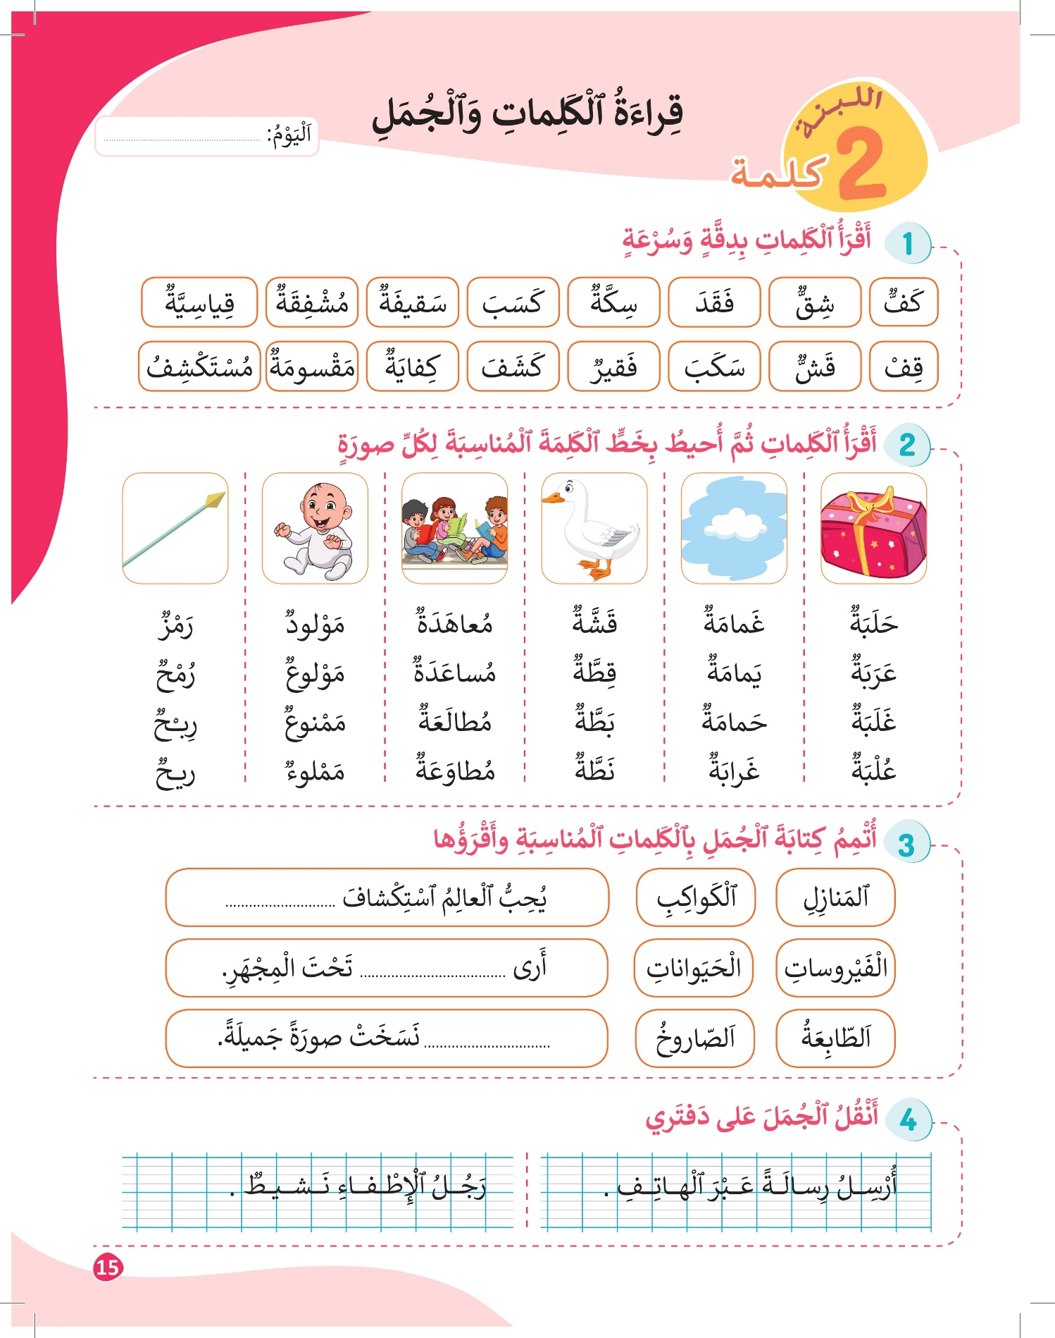

في حصة اليوم سنعمل جميعا على تحقق الهدف الآتي: توظيف معجم بسيط المهن والحرف و قراءة كلمات وجمل بدقة وسرعة
.

Slide 11
2
التحدث العفوي
نشاط اعتيادي

Slide 12

هل تتذكرون نشاط التحدث العفوي؟ من يحكي لنا حكاية مسلية عاشها؟
ينتدب الأستاذ بعض المتعلمين لسرد حكاياتهم وتذيل بنفس الأسئلة: هل أعجبتكم الحكاية؟ كيف كان صوت صديقكم؟ من يحكي لنا حكاية أخرى.

Slide 13
3
المهن والحرف
التحدث وإغناء المعجم

Slide 14


انتبهوا جيدا، سأقوم بملاحظة الصورة وسأشير إلى عنصر منها وأعبر عنه بكلمة:
يستكشف الأستاذ كل الصورة قبل أن يشير إلى عنصر من عناصر الصورة، ثم يسميه

Slide 15
كل واحد منكم سيعبر عن عنصر من عناصر الصورة بكلمة واحدة.
يدون الأستاذ بعض الكلمات على السبورة.

Slide 16

الآن سنختار كلمة ثم نكتب كلمات مسجوعة على منوالها:
ينمذج الأستاذ النشاط.
مَناطيدُ
مَناشيرُ
عَصافيرُ
مَساطيرُ
مَساميرُ

Slide 17
الآن أمامكم كلمتين، كل مجموعة/ ثنائي ستختار واحدة، وتقوم بكتابة كلمات أخرى مسجوعة على منوالها:
يتم العمل في مجموعات أو في ثنائيات، ويتم تشجيع المجموعة الحاصلة على أكبر عدد من الكلمات ذات معنى..
جَزارٌ
سَماءٌ

Slide 18
4
المهن والحرف
أنشطة القراءة والكتابة

Slide 19


انتبهوا سأقرأ الكلمات التالية بدقة وسرعة و سيأتي دوركم في القراءة.

Slide 20
من يقرأ مثلي.
ينتدب الأستاذ التلاميذ لقراءة الكلمات مع التأكيد على الدقة والسرعة.

Slide 21

خذوا كراساتكم على الصفحة رقم: 15
نشاط القراءة و الكتابة
عمل على الكراسة

Slide 22

الآن خذوا الكراسة النشاط 1 ص 15 تناوب على القراءة و التصحيح مع زميلك (أحدكم يقرأ والآخر يصحح ثم تتبادلان الأدوار)..

Slide 23

الآن أحط بخط الكلمة المناسبة لكل صورة.

Slide 24

ناقش الإجابات مع زميلك وصحح الأخطاء

Slide 25



صححوا..

Slide 26
من يقرأ الكلمات؟
يتناوب المتعلمون على قراءة الكلمات..

Slide 27
الآن ستنجزون النشاط 3 ص 15 : أتمموا الجمل بكتابة الكلمة المناسبة.

Slide 28
صححوا.
يتجول الأستاذ بين الصفوف ويتفقد عمل المتعلمين.
الْكَواكِبِ
الْفيروساتِ
اَلطّابِعَةُ

Slide 29
من يقرأ الجمل؟
يتناوب المتعلمون على قراءة الجمل.
.
الْكَواكِبِ
الْفيروساتِ
اَلطّابِعَةُ

Slide 30

الآن انجزوا النشاط 4 ص 15 : المطلوب نقل الجمل على الدفاتر.
ينمذج الأستاذ طريقة نقل المقاطع و الكلمات ثم يتجول بين الصفوف لمراقبة إنجازات المتعلمين وتقديم الدعم اللازم
يسمح بإتمام النشاط في المنزل إن تعذر إتمامه خلال الحصة.

Slide 31
5
لعبة تيك تاك

Slide 32
انتبهوا سوف نلعب اليوم لعبة تيك تاك، سألعب مع صديقكم وأنتم ستفعلون مثلنا على الألواح.
ينمذج الأستاذ اللعبة على السبورة ثم يطلب من المتعلمين رسم الشبكة على الورقة واللعب في ثنائيات، يتم الاشتغال بالكلمات.
قِطٌّ | قِطٌّ | قِطٌّ
 |  | رُمْحٌ
رُمْحٌ

Slide 33
الواجبات المنزلية
تبصر الحصة
6
اختتام الحصة

Slide 34
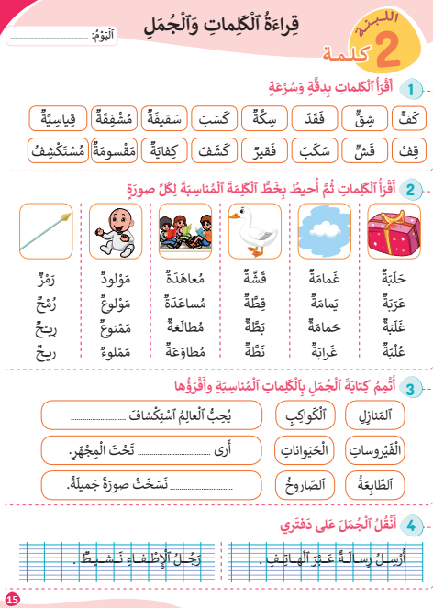
في منازلكم، ستشتغلون على الكراسة الصفحة4 ، سأراقب عملكم بداية الحصة الموالية إن شاء الله.
في منزلي سأقوم ب:
1- قراءة الكلمات على الصفحة 15 بدقة وسرعة؛
4- أتمم كتابة الجمل الواردة في النشاط رقم4 على دفتري بخط جميل ثم أقرؤها؛
5- أستعد لعرض إنجازي على أستاذي في اليوم الموالي.

Slide 35
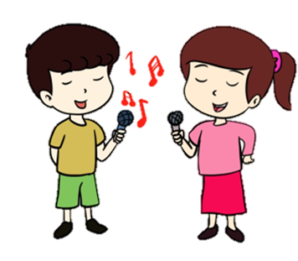

استمعوا لأنشودة يا معلمي.

Slide 36
رددوا مع الأنشودة
يتم ترديد الجزء الرابع من الأنشودة حتى يتم الحفظ.
هَذِي عُهُودُ الله وعَهْدٌ فِي عُنُقِي *** يَدْوِي مَدَى الأيَّام بِأَنْ تَبْقَى فِي دَمِي
يَا مُعَلِّمِي هاكَ قَسَمِي *** لحْنٌ فِي فَمِي.. فِي فَمِي.. فِي فَمِي
هَلْ تَذْكُرُ يَا أُسْتَاذِي*** طِفْلاً بَيْنَ الأوْلاَدِ
فيِ الصَّفِّ الأَوَّلِ يَبْكِي *** وَيُصِيبُكَ بِالإِجْهَادِ
وَتُعَلِّمُهُ أَرْقَامًا *** بِالقَلَمِ والمِعْدَادْ
هَا هُوَ يُحْصِي آلاَفًا *** أَفْضَالُكَ يَا أُسْتَاذْ

Slide 37
أنهينا حصة اللغة العربية لهذا اليوم، شكرا لحسن تفاعلكم.
إلى اللقاء... نلتقي في الحصة القادمة إن شاء الله

Slide 38
تبصر الحصة
يسجل الأستاذ ملاحظاته عن الحصة على المذكرة اليومية، ومدى تفاعل المتعلمين مع مجرياتها؛
يسجل النسبة المئوية التي يقدرها لتحقق أهداف الحصة.

